Slide 1

유통 판매 사이트
사파나(Sapana)
2016156013 박재희
2016156028 임지섭
2016156038 최상호
2016156045 추연철

Slide 2
목 차
1
목 표
2
변동 내용
3
설계 구조
4
구현 내용 및 결과
5
교 훈 및 참고 사이트

Slide 3


목표
• 다양한 물건을 쉽게 사고 팔기 위한 사이트
• 사용자 간의 사기행위를 막을 수 있는 사이트
• 정식 사용자 등록으로 구매자에게 신뢰도 상승
• 다양한 상품을 카테고리로 나누어 쉽게 접근 가능
• 제품에 대한 가격 하한선을 정해 놓아 사재기 방지

Slide 4
변동 내용(기능)
2차 설계 계획
3차 최종 설계
후기 게시판
게시판 댓글
기입 내용 추가
닉네임
성별
SMS(문자) 동의
이메일 동의
회원가입

Slide 5
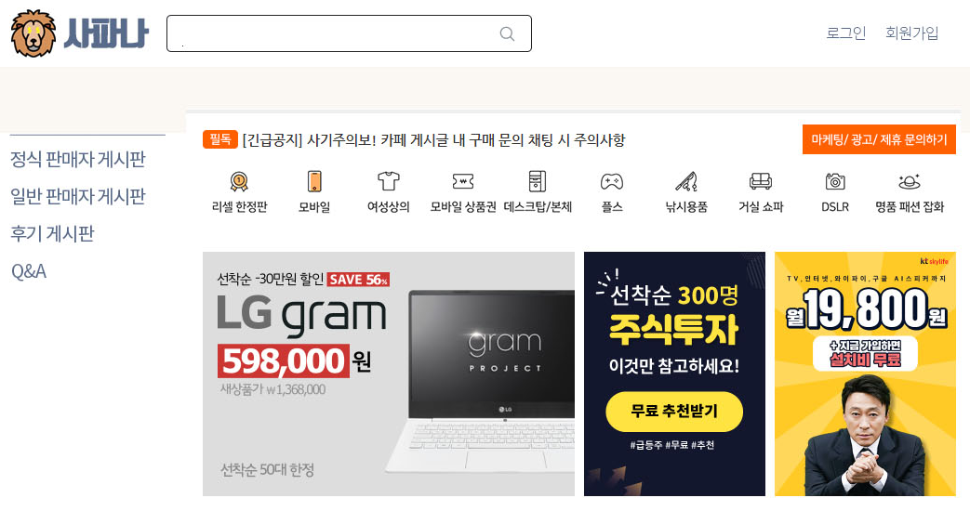
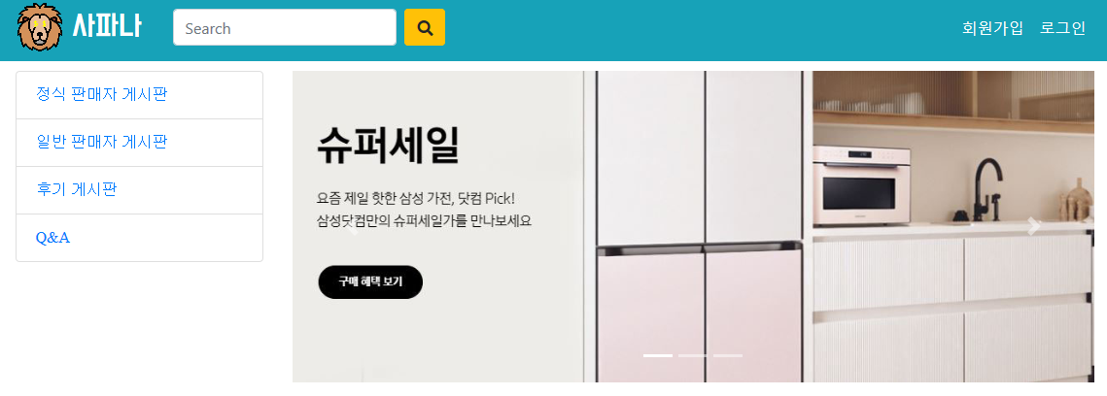
변동 내용(디자인)

Slide 6
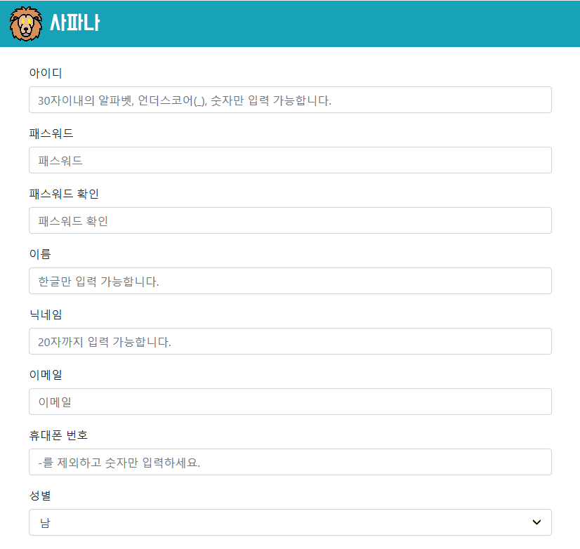
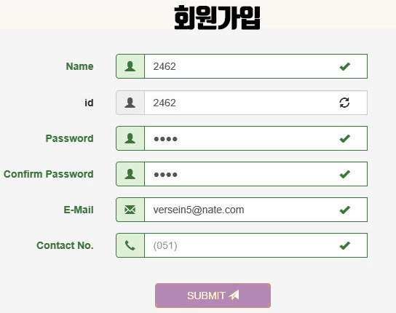
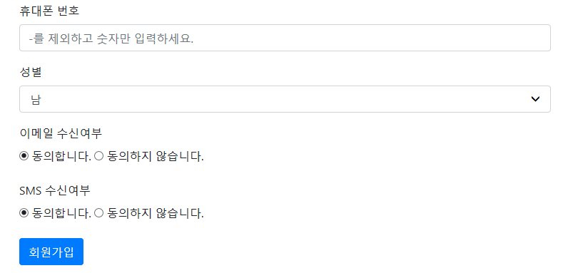
변동 내용(디자인)

Slide 7
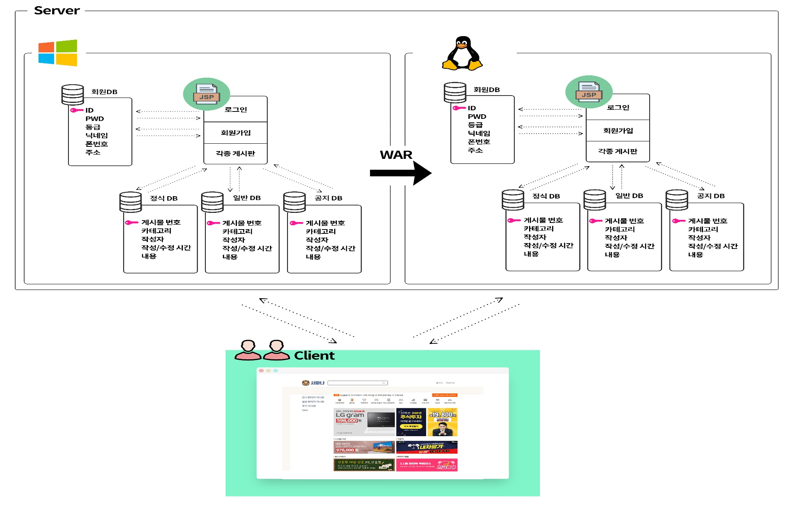
설계 환경

Slide 8
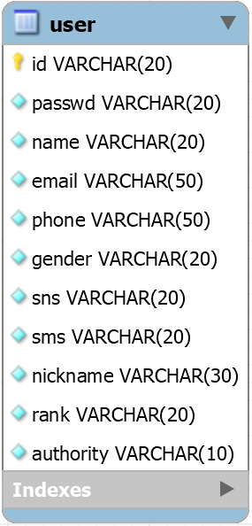
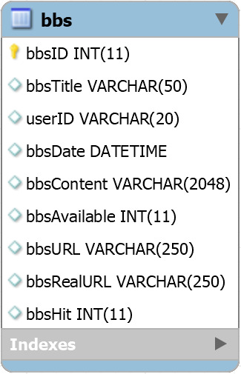
설계 구조(DB)
Notes:
Id : 회원 아이디
Passwd : 회원 비밀번호
Name : 회원 이름
Email : 회원 이메일
Phone : 전화번호
Gender : 성별
Sns : 문자 수신 동의
Sms : 메일 수신 동의
Nickname : 별명
Rank : 회원 등급
Authority : 회원 권한

Slide 9
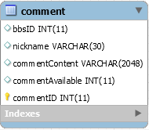
설계 구조(DB)
Notes:
bbsID : 댓글이 달릴 게시글 ID
Nickname : 댓글 작성자 별명
commentContent : 댓글 내용
commentAvailable : 댓글 존재 여부
commentID : 댓글 식별 ID

Slide 10
설계 구조(DB)
Notes:
댓글 작성 시 작성하는 게시글 식별 ID(bbsID)를 댓글 테이블의 bbsID에 직접 전달해주어서 여러 게시판에 댓글이 생기더라도 구별이 가능함

Slide 11
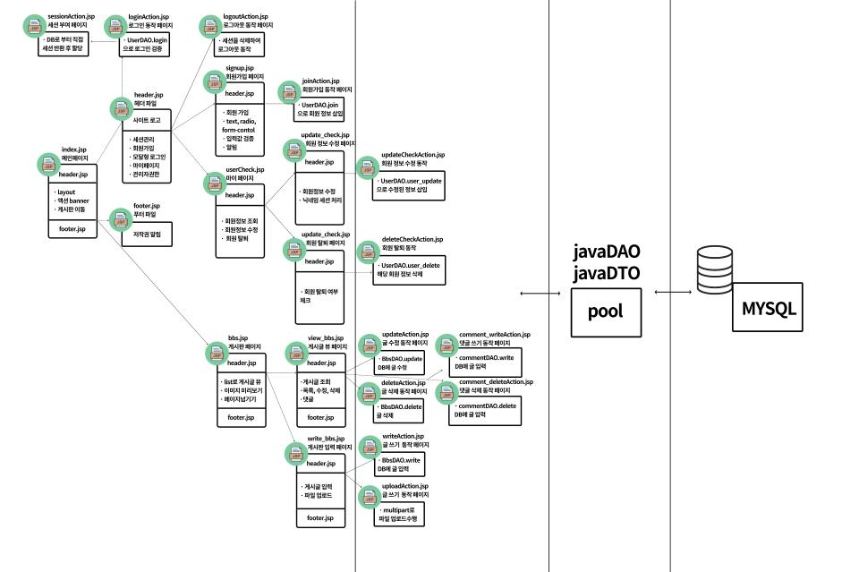
설계 구조(JSP) – 일반 사용자

Slide 12
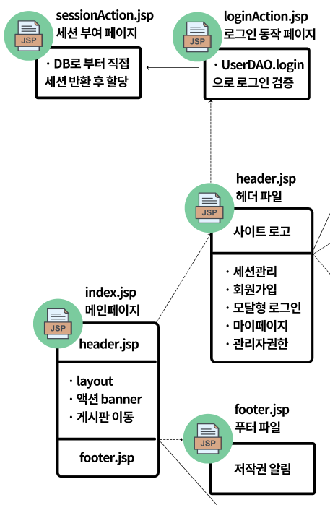

Slide 13
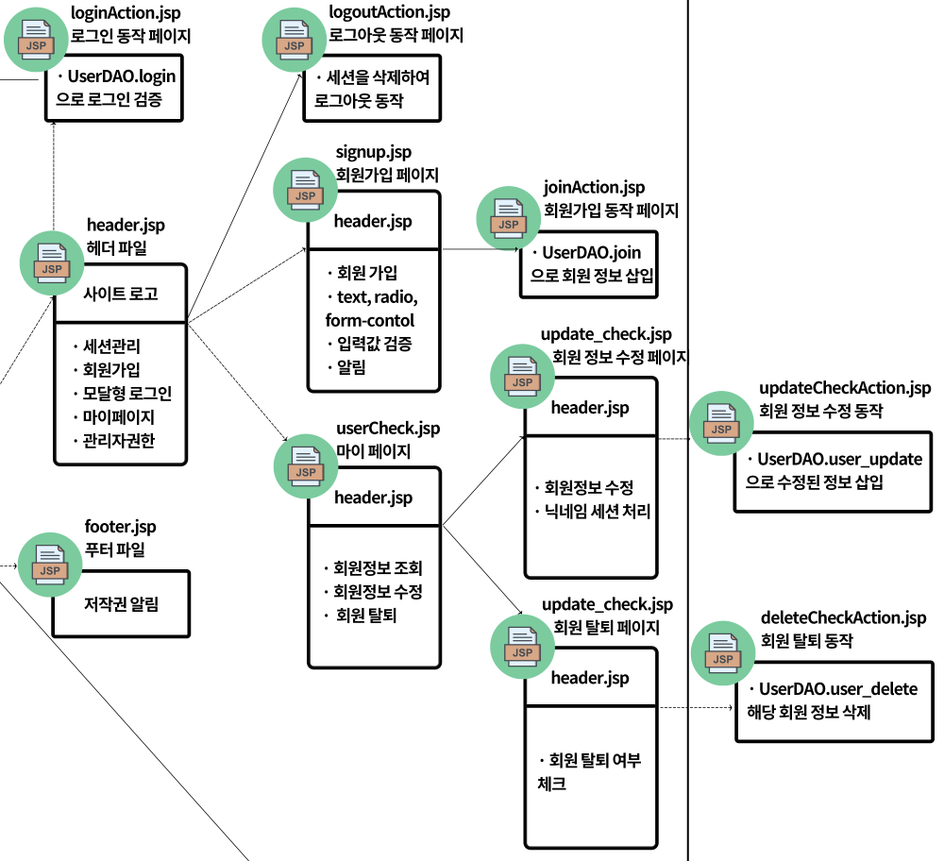
설계 구조(JSP)

Slide 14
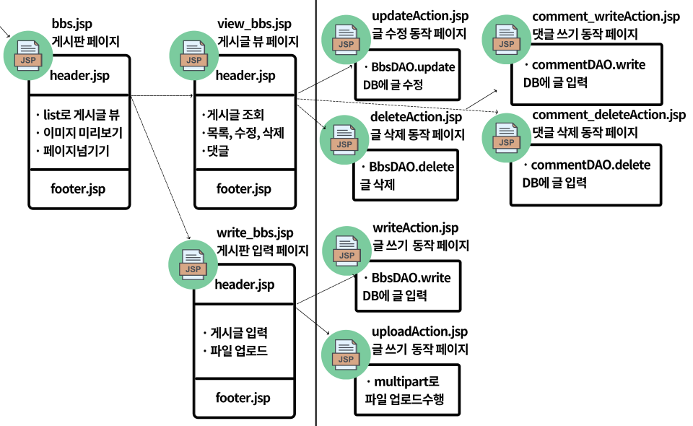

Slide 15
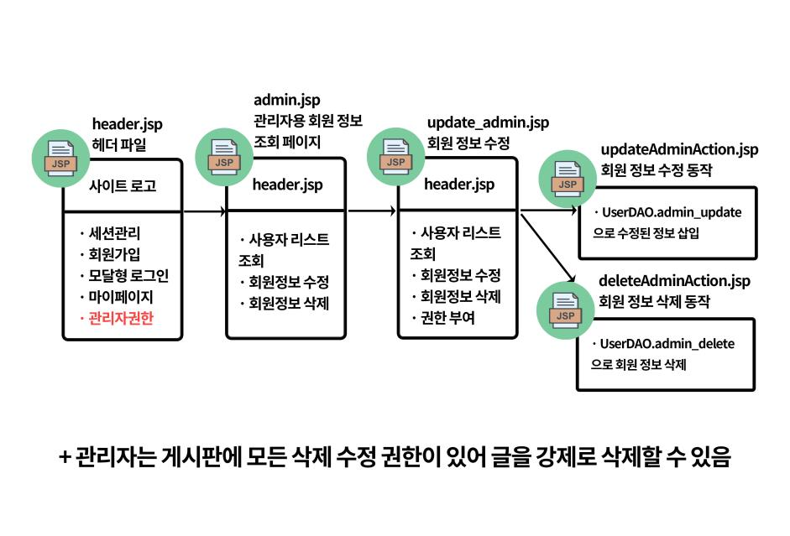
설계 구조(JSP) - 관리자

Slide 16
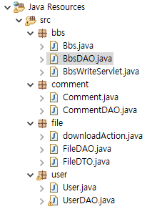
설계 구조(JSP) – DAO, DTO
Notes:
DTO : Bbs, Commnet, FileDTO, User
= 각 계층에 접근을 하게 해주는 자바빈즈
DAO : BbsDAO, CommnetDAO, FileDAO, UserDAO
= 해당 데이터 베이스의 데이터에 대한 접근

Slide 17
교 훈
• 홈페이지를 만들고 시행 착오를 겪으면서 처음에 구상했던 설계와 비슷하게 구현했지만 막상 만들다 보니 더 필요할 것 같은 기능은 추가하고 불필요한 기능 같은 경우는 제외하면서 처음에 설계를 할 때와 의사 결정의 중요성을 깨닫게 되었다.
• 기능도 중요하지만 디자인도 중요하다는 것을 깨닫게 되었다.

Slide 18
참고 사이트
•https://www.youtube.com/channel/UChflhu32f5EUHIY7_SetNWw
•https://huskdoll.tistory.com/104
Notes:
https://www.youtube.com/channel/UChflhu32f5EUHIY7_SetNWw
https://huskdoll.tistory.com/104

Slide 19
설계내용 및 결과
동영상 시연

Slide 20
THANKS

